Slide 1

专题1：化学反应与能量变化
第一单元 化学反应中的热效应
化学反应的焓变

Slide 2

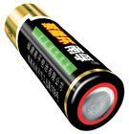
化学反应中的能量变化
化学反应中伴随能量的变化，能量以热能、光能、电能等多种形式表现出来。
化学反应中的能量变化，主要表现为热量的放出和吸收。

Slide 3
活动与探究
实验 | 现象 | 结论
[实验1]：镁条与盐酸反应，用手触摸试管，感受温度。
[实验2]：氯化铵固体与Ba(OH)₂·8H₂O反应，用手触摸塑料袋，感受温度。
镁与盐酸反应
有热量放出
试管外壁
发热
氢氧化钡晶体与氯化铵固体反应需要吸收热量
温度降低

Slide 4
一、化学反应中的热量变化
1、放热反应:有热量放出的化学反应
吸热反应:吸收热量的化学反应

Slide 5
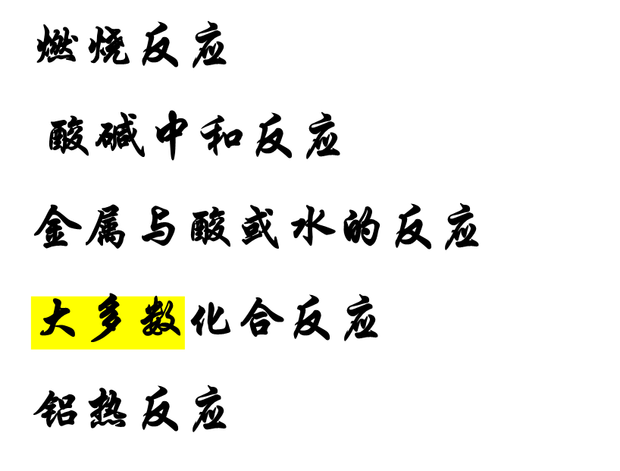
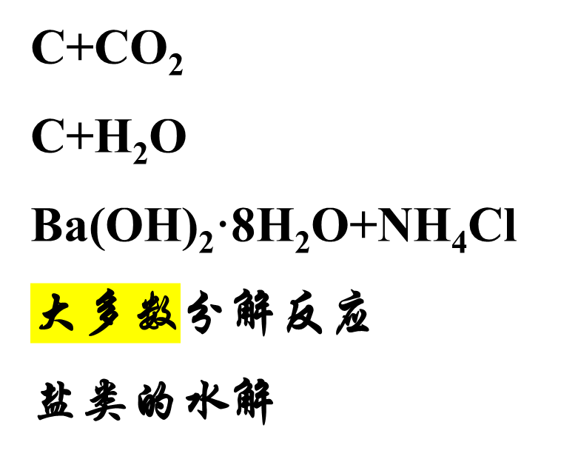
常见的放热反应和吸热反应
放热反应
吸热反应
需要加热进行的反应是否就是吸热反应?
需要持续加热才能进行的反应是吸热反应

Slide 6
2、反应热
-化学反应中吸收或放出的热量
用△H表示
单位：kJ/mol
放热反应： △H为“-”或 ∆H ＜ 0
吸热反应： △H为“+”或 ∆H ＞ 0

Slide 7
交流和讨论
反应的能量是否会凭空产生或凭空消失呢？
能量又来自于哪里或运往哪里呢？
理论解释：
能量变化符合守恒定律
任何物质都含有能量, 不同物质所含能量不同
物质具有的能量越低，就越稳定。

Slide 8
3、化学反应中能量变化的原因

Slide 9
（1）从物质具有的总能量角度分析
能量
能量
生成物总能量
反应物总能量
吸收热量
放出热量
反应物总能量
生成物总能量
图1
图2
吸热反应
放热反应

Slide 10
放热反应：
反应物的总能量 > 生成物的总能量
△H ＝∑E(生)－∑E(反)＜0
吸热反应：
反应物的总能量 < 生成物的总能量
△H ＝∑E(生)－∑E(反)＞0

Slide 11
氢气燃烧的反应是放热反应，为什么氢气燃烧还要点燃呢？
化学反应的本质：
旧键断裂，新键形成的过程。
吸 收
旧键断裂需要 能量
新键形成会 能量。
放 出

Slide 12
（2）从化学键角度分析
放热反应：
<
断裂化学键所吸收的总能量 形成化学键所放出的总能量
吸热反应：
>
断裂化学键所吸收的总能量 形成化学键所放出的总能量

Slide 13
H-H → H ＋ H ； ∆H = +436.4 kJ/mol
H ＋ H → H–H ； ∆H = -436.4kJ/mol
拆开1mol气态物质中某种共价键需要吸收的能量，就是该共价键的键能。
N=N的键能941.7 kJ/mol

Slide 14
436.4kJ/mol
键断裂
H
+
H
H
H
+
+
键断裂
Cl
Cl
Cl
+
Cl
键形成
键形成
242.7kJ/mol
H
Cl
H
Cl
该反应的能量变化是多少？
431.8kJ/mol
断键吸收的总能量 < 成键释放的总能量
点燃
H₂ + Cl₂ = 2HCl 该反应是放热反应

Slide 15

4、∆H的计算方法：
5、 焓与焓变 的涵义
（1） “焓”是用于描述物质所具有的能量的物理量，常用符号H表示。不同的物质所具有的能量不同，其焓也不同。
（2）在恒温、恒压的条件下(反应在敞口容器中进行)，化学反应过程中所吸收或释放的热量称为反应的焓变。

Slide 16
符号：△H
单位：kJ·mol⁻¹
规定：吸热反应:△H > 0 ；值为“+”
放热反应:△H < 0 ；值为“-”
【注意】焓是物质固有的性质之一，不能进行测量，焓变是可测量的。

Slide 17
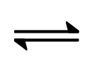
思考 ：298K，101kPa时，合成氨反应的热化学方程式N₂(g)+3H₂(g) 2NH₃(g); ∆H=-92.38kJ/mol。在该温度下，取1 mol N₂(g)和3 mol H₂(g)放在一密闭容器中，催化剂存在下充分进行反应，测得反应放出的热量总是少于92.38kJ，其原因是什么？
注意：可逆反应中的ΔH数值是指该反应完全进行的数值。
当化学反应逆向进行时,△H数值不变,符号相反。

Slide 18
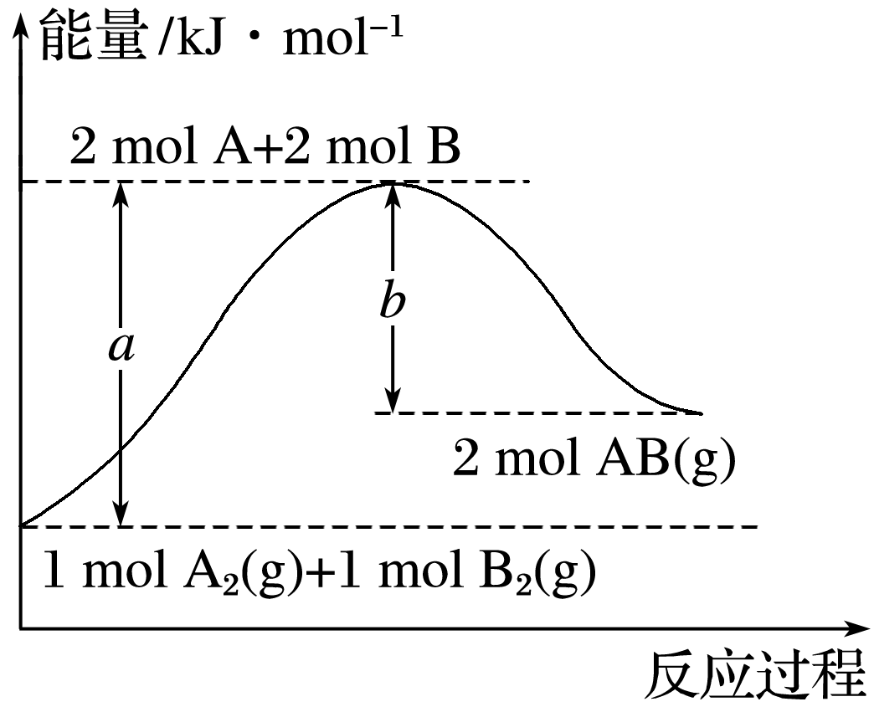
例1 化学反应A₂(g)＋B₂(g)===2AB(g)的能量变化如图所示。下列有关叙述正确的是 ( )
A.每生成2 mol AB(g)吸收b kJ热量
B.反应热ΔH＝(a－b) kJ·mol^{－1}
C.该反应中反应物的总能量高于生成物的总能量
D.断裂1 mol A—A键和1 mol B—B键，放出a kJ能量
B

Slide 19
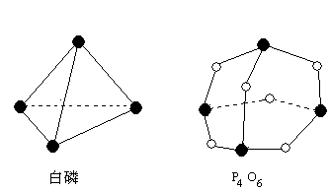
例2: 已知白磷和P₄O₆的分子结构如图所示，现提供以下化学键的键能（kJ·mol⁻¹）：
P—P：198 P—O：360 O=O：498 则反应
P₄（白磷）+3O₂= P₄O₆的反应热△H为 （ ）
A．-1638 kJ·mol⁻¹ B．+1638 kJ·mol⁻¹
C．-126 kJ·mol⁻¹ D．+126 kJ·mol⁻¹
A

Slide 20

二、热化学方程式
1、定义：表明反应所放出或吸收的热量的化学方程式
表明反应中的物质变化
2、意义：
表明反应中的能量变化
事实探究
1mol气态H₂与1mol气态Cl₂反应生成2mol
气态HCl，放出了184.6kJ的热量。
含义
H₂(g) + Cl₂(g) = 2HCl(g)
∆H = -184.6kJ/mol
C(s)+ H₂O(g) = CO(g)+H₂(g) ∆H = +131.3 kJ/mol

Slide 21
H₂(g)+1/2O₂(g)= H₂O(g) ∆H = -241.8kJ/mol ①
H₂(g)+ 1/2O₂(g)= H₂O(l) ∆H = -285.8kJ/mol ②
2H₂(g)+ O₂(g)= 2H₂O(l) ∆H = -571.6kJ/mol ③
3、书写热化学方程式时应注意：
（1）需注明反应的温度和压强(如不注明,指常温常压)。
（2）注明∆H并注明 “+”或“-”,单位kJ/mol
（3）要注明反应物和生成物的状态。
gas liquid solid aqueous solution
（4）热化学方程式的化学计量数只表示物质的物质的量，所以化学计量数可以是分数、小数。
（5）化学计量数与∆H的数值成正比

Slide 22
4、常见题型
（1）判断热化学方程式的正误
例3 在常温常压下，1 g 氢气在足量氯气中完全燃烧生成氯化氢气体，放出92.3 kJ 的热量。下列热化学方程式中正确的是
( )
A.H₂(g)＋Cl₂(g)===2HCl(g) ΔH＝－92.3 kJ·mol^{－1}
B.H₂(g)＋Cl₂(g)===2HCl(g) ΔH＝92.3 kJ·mol^{－1}
C.H₂(g)＋Cl₂(g)===2HCl(g) ΔH＝184.6 kJ·mol^{－1}
D.2HCl(g)===H₂(g)＋Cl₂(g) ΔH＝184.6 kJ·mol^{－1}
D

Slide 23
思维启迪——“四看”法判断热化学方程式的正误
(1)看各物质的聚集状态是否正确；
(2)看ΔH的符号是否正确；
(3)看反应热的单位是否为kJ·mol^{－1}；
(4)看反应热的数值与化学计量数是否对应。

Slide 24
（2）根据信息书写的热化学方程式
例4 (1)1.7 g NH₃(g)发生催化氧化反应生成气态产物，放出22.67 kJ的热量： 。
(2)0.3mol的气态高能燃料乙硼烷(B₂H₆)在氧气中燃烧，生成固态B₂O₃和液态水，放出649.5kJ热量，乙硼烷燃烧的热化学方程式为： 。
B₂H₆(g) + 3O₂(g) = B₂O₃(s) + 3H₂O(l) ∆H = -2165kJ/mol
又已知H₂O(l)= H₂O(g)； ∆H＝+44 kJ/mol，则11.2L标准状况下的乙硼烷完全燃烧生成气态水时放出的热量是
kJ。
1016.5

Slide 25

（3）反应热大小的比较
①. C(s)＋ O₂(g) = CO₂(g) △H₁
C(s)＋ O₂(g) = CO(g) △H₂
②. S(s)＋O₂(g) = SO₂(g) △H₁
S(g)＋O₂(g) = SO₂(g) △H₂
③. H₂(g)＋ O₂(g) = H₂O(l) △H₁
2H₂(g)＋ O₂(g) = 2H₂O(l) △H₂
④. CaCO₃(s)= CaO(s)＋CO₂(g) △H₁
CaO(s)＋H₂O(l) =Ca(OH)₂(s) △H₂
△H₁ < △H₂
△H₁ 与△H₂的关系
△H₁ >△H₂
△H₁ 与△H₂的关系
△H₁ >△H₂
△H₁ 与△H₂的关系
△H₁ >△H₂
△H₁ 与△H₂的关系
△H为正值时,数值越大, △H越大;
△H为负值时,数值 越大, △H越小。

Slide 26
【交流与讨论】
热化学方程式中,提供了反应热的数据,那么,这些数据是通过什么途径获得的呢?

Slide 27
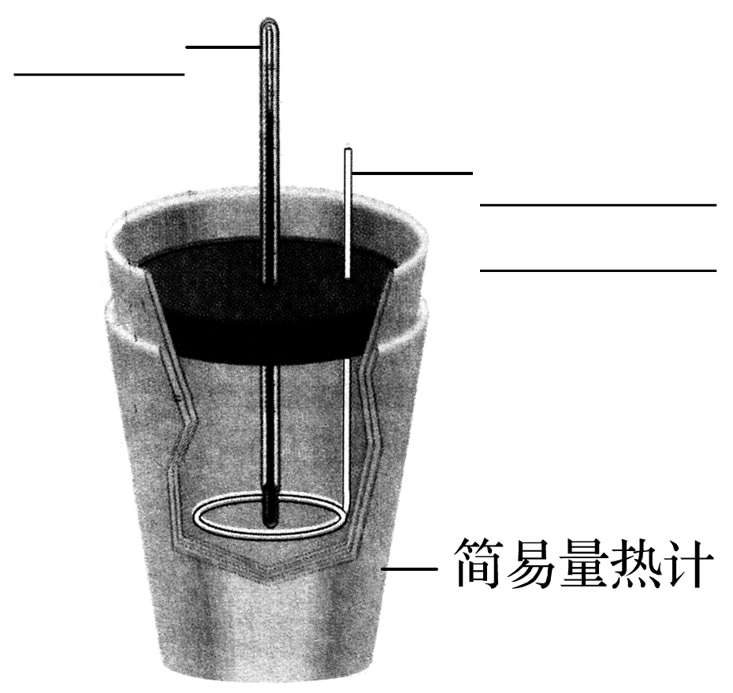
二、反应热的测量和计算
温度计
环形玻璃搅拌棒
（一）中和热
1、中和热的测定 课本P8

Slide 28
2、实验测量数据
①初始温度(t₁)：测量混合前50 mL 0.50 mol·L^{－1}盐酸、50 mL 0.50 mol·L^{－1}氢氧化钠溶液的温度，取 为t₁。
②终止温度(t₂)：将酸碱溶液迅速混合，用 不断搅动溶液，并准确读取混合溶液的 ，记录为终止温度t₂。
③重复实验操作三次，记录每次的实验数据，取其平均值作为计算依据。
两温度平均值
环形玻璃搅拌棒
最高温度

Slide 29
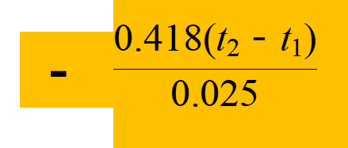
3、实验数据处理
盐酸、氢氧化钠溶液为稀溶液，其密度近似地认为都是1g·cm^{－3}，反应后溶液的比热容c₀＝4.18 J·g^{－1}·℃^{－1}。该实验中盐酸和氢氧化钠溶液反应放出的热量是 。
中和热为ΔH＝ kJ· mol^{－1} 。
Q= - C(T₂ -T₁)＝- C₀m(T₂-T₁)
0.418(t₂－t₁) kJ

Slide 30

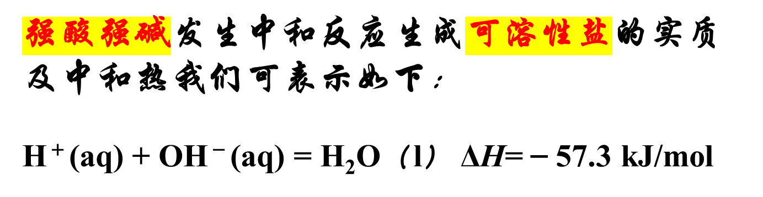
二、反应热的测量和计算
2、中和热及其数值

Slide 31

［议一议］
【问题探究】
1、你所测得的数据是否为57.3 kJ/mol，若不是，分析产生误差的原因？
1、准确测量质量与温度
实验的关键：
2、要保温隔热，防止热量的散失
2、判断下列实验操作对中和热测定的数值有怎样的影响？（填变大变小或者不变）
①盖板未盖好
②用相同浓度和体积的氨水代替NaOH溶液进行实验
③用相同浓度和体积的醋酸代替稀盐酸溶液进行实验
④实验中改用60 mL 0.50 mol/L盐酸跟50 mL 0.55 mol/L NaOH溶液进行实验

Slide 32
3、若将1L1mol/LNaOH溶液中加入稀醋酸、浓硫酸、稀硝酸，恰好完全反应时的热效应分别为△H₁、△H₂ 、△H₃ ；则三者的大小关系为： 。
△H₁>△H₃>△H₂
注意：浓酸浓碱溶于水放热，弱电解质的电离吸热
4、请用热化学方程式表示NaOH稀溶液和稀硫酸反应的中和热。
注意：在书写中和热的热化学方程式时，要以生成1mol水为标准来配平其余物质的化学计量数！

Slide 33
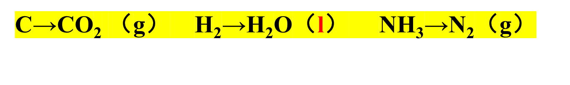
（二）标准燃烧热 p11
生成稳定的物质
1、概念：101kPa下，1mol物质完全燃烧时所放出的热量，叫做该物质的标准燃烧热，单位为： kJ/mol
标准燃烧热通常是由实验测得的
注意：① 燃烧热与可燃物的物质的量无关
② Q_{放}= n(可燃物 ) ×燃烧热
2、表示燃烧热的热化学方程式的书写：
注意：应以燃烧1mol物质为标准来配平其余物质的化学计量数
1g物质完全燃烧所放出的热量叫该物质的热值。

Slide 34
意义：了解化学反应完成时产生热量的多少，以便更好地控制反应条件，充分利用能源。
通常用热量计（卡计）测定或由燃料分析结果算出。有高热值和低热值两种。前者是燃料的燃烧热和水蒸气的冷凝热的总数，即燃料完全燃烧时所放出的总热量。后者仅是燃料的燃烧热，即由总热量减去冷凝热的差数。在食品化学中，表示食物能量的指标。指1g食物在体内氧化时所放出的热量。

Slide 35

典例精析
下列关于热化学反应的描述中正确的是（ ）
A. HCl和NaOH反应的中和热为57.3 kJ·mol⁻¹，则
H₂SO₄和Cu(OH)₂反应的中和热2×57.3kJ·mol⁻¹
B. CO(g)的燃烧热是283.0 kJ·mol⁻¹， 则
2CO₂(g) ＝2CO(g)＋O₂(g) ΔH＝+2×283.0 kJ·mol⁻¹
C. 1mol甲烷燃烧生成气态水和二氧化碳所放出的热
量是甲烷的燃烧热
D. 含1mol醋酸的稀溶液与足量稀氢氧化钾溶液发生反应时放出的热量为57.3 kJ
B

Slide 36
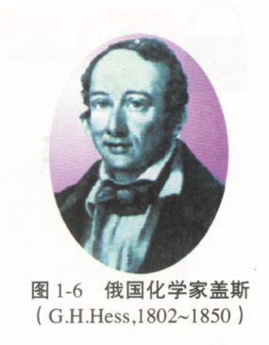
（三）盖斯定律 P9
1、内容：一个化学反应，不论是一步完成，还是分几步完成,，其总的热效应是完全相同的
2、意义：可以间接计算出难以测量的反应热
3、特点：
（1）化学反应的焓变只与反应体系的始态和终态有关，而与反应的途径无关。
Notes:
但是，并非所有的化学反应的反应热都可以通过实验测定。

Slide 37
CO(g)+1/2O₂(g)
H₃
H₂
C(s)+O₂(g)
CO₂(g)
H₁
H₁
H₂
H₃
课本P8例2
= +
（2）不管以何种途径进行，反应热的总值一定。
（3）热化学方程式之间可以进行代数变换等数学处理，以得到目标反应的反应热。

Slide 38
4、盖斯定律的计算：
课本P10学以致用
①确定待求的反应方程式；
②找出待求方程式中各物质出现在已知方程式的什么位置；
③根据未知方程式中各物质计量数和位置的需要对已知方程式进行处理，或调整计量数，或调整反应方向；
④实施叠加并检验上述分析的正确与否。

Slide 39
【练习1】已知
① CO(g) + 1/2 O₂(g) =CO₂(g) ΔH₁= -283.0 kJ/mol
② H₂(g) + 1/2 O₂(g) =H₂O(l) ΔH₂= -285.8 kJ/mol
③C₂H₅OH(l) + 3O₂(g) = 2CO₂(g) + 3H₂O(l)
ΔH₃=-1370 kJ/mol
试计算
④2CO(g)＋ 4 H₂(g)=H₂O(l)＋ C₂H₅OH(l) 的ΔH
【解】：根据盖斯定律，反应④不论是一步完成还是分几步完成，其反应热效应都是相同的。下面就看看反应④能不能由①②③三个反应通过加减乘除组合而成，也就是说，看看反应④能不能分成①②③几步完成。①×2 + ②×4 - ③ = ④
所以，ΔH＝ΔH₁×2 ＋ΔH₂×4 －ΔH₃
＝(－283.2×2 －285.8×4 ＋1370) kJ/mol ＝－339.2 kJ/mol

Slide 40
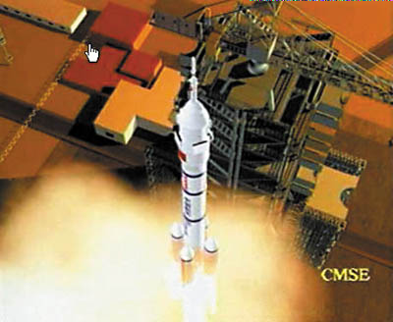
【练习2】 ：某次发射火箭，用N₂H₄（肼）在NO₂中燃烧，生成N₂、液态H₂O。已知：
N₂(g)+2O₂(g)=2NO₂(g) △H₁=+67.2kJ/mol
N₂H₄(g)+O₂(g)=N₂(g)+2H₂O(l) △H₂=-534kJ/mol
假如都在相同状态下，请写出发射火箭反应的热化学
方程式。
2N₂H₄(g)+ 2NO₂(g) = 3N₂(g)+4H₂O(l)
△H=-1135.2kJ/mol

Slide 41
【练习3】：已知H₂(g)、C₂H₄(g)和C₂H₅OH(1)的燃烧热分别是-285.8 kJ·mol⁻¹、-1411.0 kJ·mol⁻¹和-1366.8 kJ mol⁻¹，则由C₂H₄(g)和H₂O(l)反应生成C₂H₅OH(l)的△H为 （ ）
A．-44.2 kJ·mol⁻¹ B．+44.2 kJ·mol⁻¹
C．-330 kJ·mol⁻¹ D．+330 kJ·mol⁻¹
A

